Slide 1

আজকের পাঠে সবাইকে স্বাগতম

Slide 2
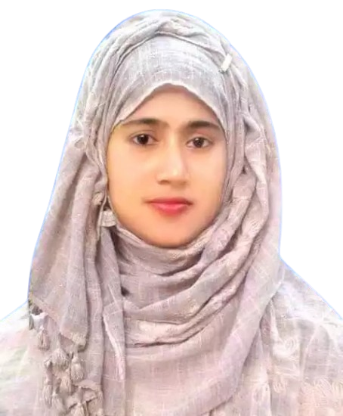
নির্মাণে
মোহসিনা ইয়াসমিন
সহকারী শিক্ষক
গচিহাটা সহশ্রাম সঃপ্রাঃবিঃ
mohsenayasmin945@gmail.com

Slide 3
পাঠ পরিচিতি
শ্রেণিঃ তৃতীয় বিষয়ঃ বাংলা
পাঠের শিরোনামঃ রাষ্ট্রভাষা বাংলা চাই
পাঠ্যাংশঃ তখন ছিল ------আন্দোলন শুরু করলো ।
সময়ঃ ৪০ মিনিট

Slide 4
এই পাঠ শেষে শিক্ষার্থীরা
বাক্য ও শব্দে ব্যবহৃত ফলাযুক্ত যুক্তবর্ণের ধ্বনি শুনে শনাক্ত করতে পারবে ।
পাঠে ব্যবহৃত যুক্তবর্ণ ও ফলাযুক্ত শব্দে গঠিত বিভিন্ন ধরনের বাংলা বাক্য স্পষ্ট ও শুদ্ধভাবে বলতে পারবে ।
বাক্যে ও শব্দে ব্যবহৃত ফলাযুক্ত যুক্তবর্ণের ধ্বনি শনাক্ত করে পড়তে পারবে ।
দাঁড়ি, কমা ও প্রশ্নবোধক, বিস্ময়সূচক বিরামচিহ্ন ব্যবহার করে বিভিন্ন ধরনের বাক্য লিখতে পারবে ।
বর্ণনামূলক রচনা পড়ে বিষয়বস্তু সম্পর্কে বাক্য লিখতে পারবে।

Slide 5
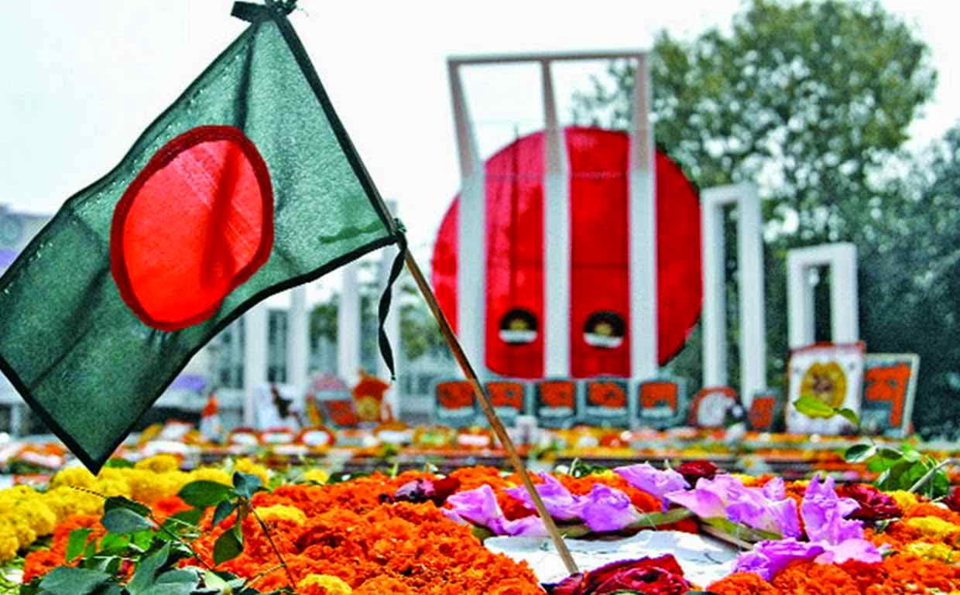
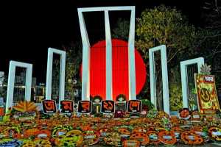
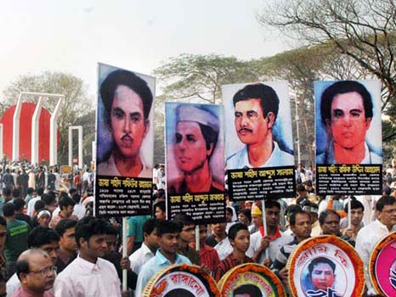
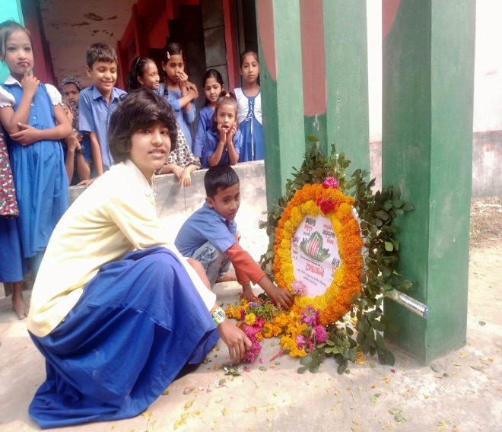
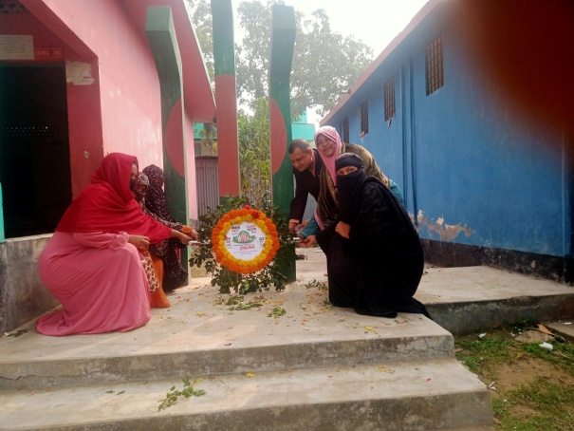
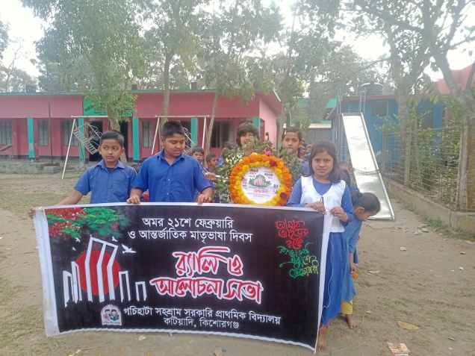
আবেগ সৃষ্টি
ও
পূর্বজ্ঞান যাচাই
ছবি গুলো আমাদের কোন দিবসের কথা স্বরণ করিয়ে দেয় ?
আমাদের শহিদ দিবসের কথা স্মরণ করিয়ে দেয় ।

Slide 6
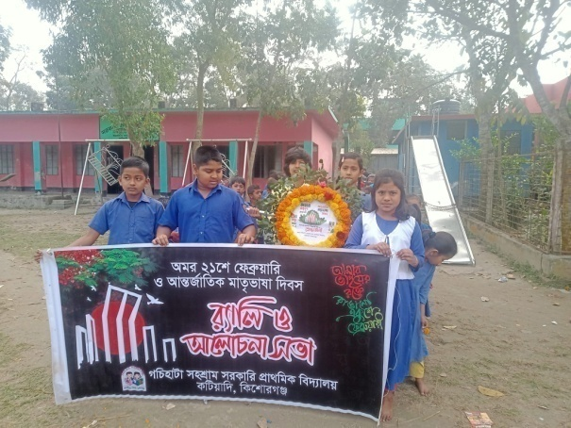

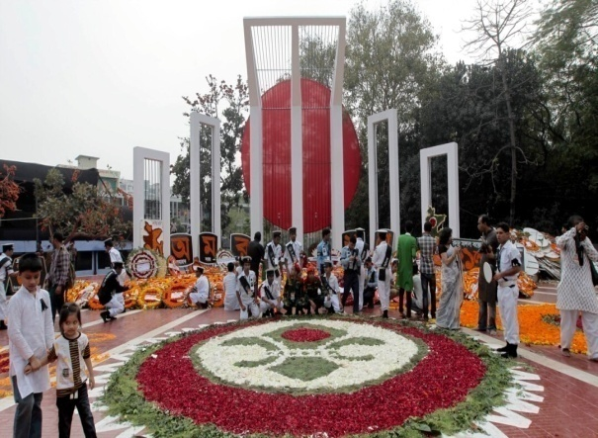
২১ শে ফেব্রুয়াবি সকালে আমরা কোথায় ফুল দিতে যাই?
শহীদ মিনারে
সেদিন আমরা কোন গান গাই ?
আমার ভায়ের রক্তে----------ভুলিতে পারি।

Slide 7
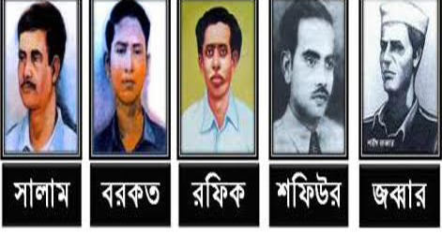
ছবিতে কী দেখতে পাচ্ছ ?
ছবির এই মানুষগুলো আমাদের বাংলা ভাষার জন্য লড়াই করে জীবন দিয়েছেন। তাঁরা বলেছিলেন রাষ্ট্রভাষা বাংলা চাই। আজকের পাঠে সে কথা আমরা আরো ভালো করে জানতে পারব।
  ছবির মানুষগুলোর নাম বলো।

Slide 8

শিক্ষকের আদর্শ পাঠ
তোমাদের বাংলা বইয়ের ৬২ নং পৃষ্ঠা খোল
আমি সরবে পড়বো তোমরা বইয়ের পড়ার লাইনে আংগুল বুলিয়ে ভালো ভাবে খেয়াল করবে।

Slide 9
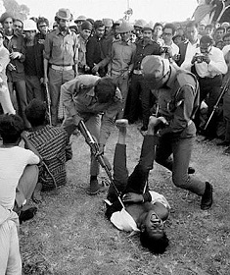
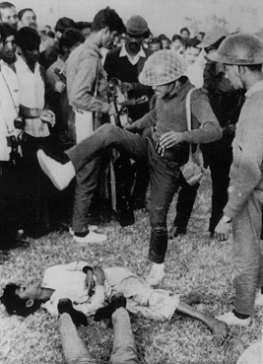
তখন ছিলো পাকিস্তান আমল । আমাদেরকে শাসন করত পাকিস্তানিরা।

Slide 10
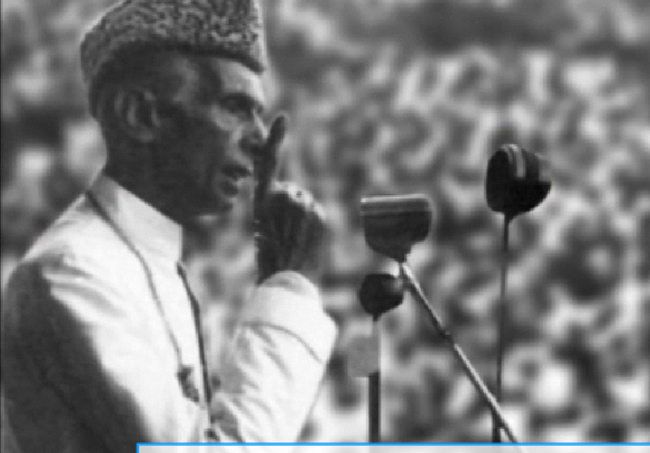
ওরা বলল, দেশের রাষ্ট্রভাষা হবে উর্দু । তখন পাকিস্তানের বেশির ভাগ মানুষ কথা বলত বাংলা ভাষায় ।

Slide 11
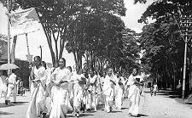
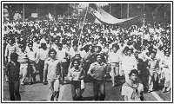
অথচ তারা উর্দুকে রাষ্ট্রভাষা করতে চাইল । বাঙালি তা মেনে নিতে পারেনি । তারা বলল, বাংলাকেও রাষ্ট্রভাষা করতে হবে।

Slide 12
পাকিস্তানিরা বাঙালির এই ন্যায্য দাবি মানল না। বাঙালিরা আন্দোলন শুরু করল।

Slide 13
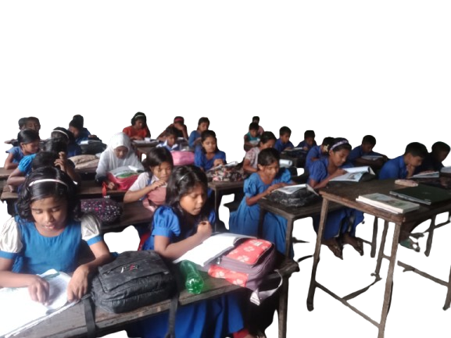
প্রথমে সংশ্লিষ্ট পাঠ তোমরা মনোযোগ দিয়ে পড়বে এবং তারপর যে সমস্ত শব্দে যুক্ত বর্ণ আছে তা নোট বুকে লিখে রাখবে।

Slide 14
জোড়ায় কাজ
নতুন শব্দ খুঁজে বের করি ও অর্থ জেনে নিই।
শাসন
পরিচালনা করা
রাষ্ট্রভাষা
রাষ্ট্রের সকল কাজে যে ভাষা ব্যবহার করা হয়
উর্দু
উর্দু হলো একটি ভাষার নাম

Slide 15
নিচের কোন বর্ণ গুলো দিয়ে উপরের যুক্ত বর্ণ গুলো গঠিত হয়েছে, বোর্ডে এসে লিখঃ
স্ত
ষ্ট্র
ন্দ
ষ
ব
ন
ল
স
দ
ট
ত
র-ফলা

Slide 16

দলীয় কাজ
যুক্তবর্ণ দিয়ে নতুন শব্দ গঠন কর
স্ত
স+ত
সস্তা , গোস্ত
ন্দ
ন+দ
আনন্দ , সুন্দর

Slide 17
মূল্যায়ন
১। রাষ্ট্রভাষা উর্দু করতে চাইল কারা ?
২। দেশের বেশির ভাগ মানুষ কোন ভাষায় কথা বলত ?

Slide 18
বাড়ীর কাজ
বাক্য গঠন করে নিয়ে আসবে
রাষ্ট্রভাষা, উর্দু, আন্দোলন

Slide 19
ধন্যবাদ

